Slide 1
LA REGULACION DEL COMPORTAMIENTO
LEY: es una norma jurídica ,un precepto establecido por la autoridad competente, en que se manda o prohíbe algo, cuyo incumplimiento conlleva a una sanción.

Slide 2
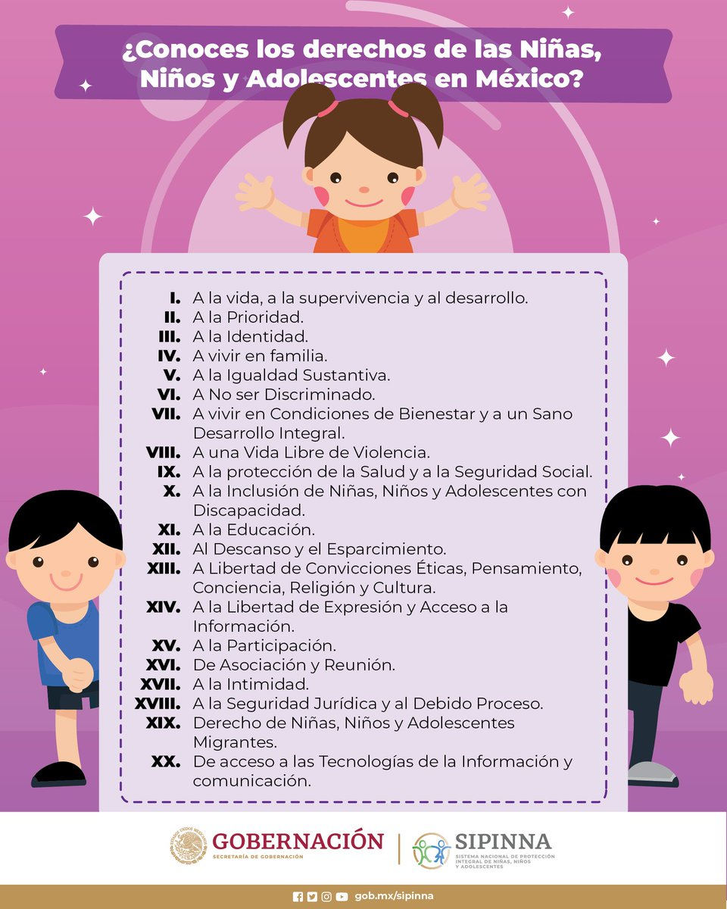
¿LAS LEYES SON LAS MISMAS QUE HACE 150 AÑOS?
PAG.22 LIBRO DE TEXTO

Slide 3
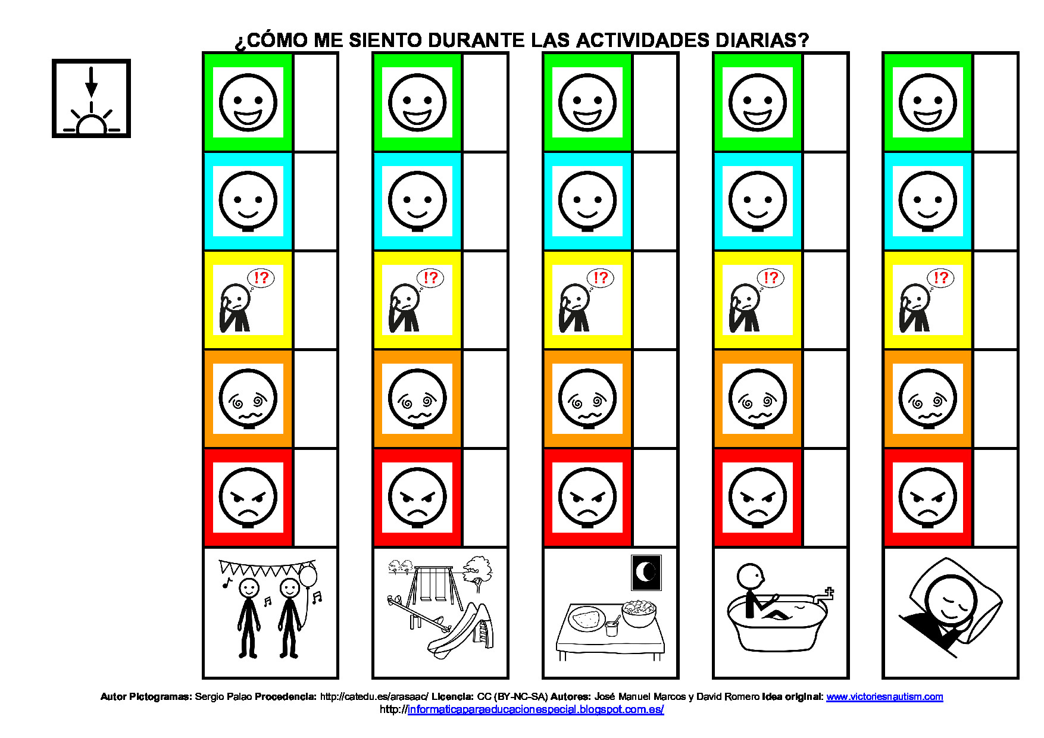
LECTURA DEL LIBRO PAG.22 ESQUEMA DE LA CONDUCTA HUMANA
ACTIVIDAD DE REGULACION DEL COMPORTAMIENTO

